Slide 1
محاضرة بعنوان
( البعد الاخلاقي لمهنة المحاسبة والتدقيق عرض وتحليل )

Slide 2
اعداد وتقديم
الاستاذ الدكتورة
منال جبار سرور
قسم المحاسبة
كلية الادارة والاقتصاد /جامعة بغداد
2017-2108

Slide 3
ان لمهنة المحاسبة معاييرها ومبادؤها واخلاقياتها المتعارف عليها دوليا والتي تخضع لؤى فلسفية متعددة يعبر كل منها عن وجهة نظر معينة.ويمكن تحديد مشكلة الموضوع الخاص بالحلقة النقاشية بالاتي:
1- هل ان قواعد السلوك المهني التي تنظم مهنة المحاسبة في العراق منسجمة مع البيئة التي يعمل بها المحاسب ومع التاهيل العلمي والعملي له؟
2- هل هناك منظمات مهنية في العراق تشرف على تنظيم مهنة المحاسبة وتعد معايير تحدد السلوك المهني لمهنة المحاسبة؟
3- هل هناك مستويات للاداء المهني متعارف عليها عند المحاسبين تكون مرشدا لهم عند مزاولة مهنة المحاسبة؟
وتاتي هذه الدراسة لهذا الموضوع بهدف التعرف على اخلاقيات مهنة المحاسبة في العراق والوقوف على التحديات التي تواجه التطبيق من قبل المحاسبين في الوحدات المحاسبية.
تعد المحاسبة لغة المال ولسان حاله، فهي وسيلة من وسائل توصيل المعلومات
عن اداء الوحدات الاقتصادية للطوائف الاجتماعية،فرموزها تتمثل في الارقام والمديونية
والدائنية اما قواعدها فهي مجموعة الاجراءات المتبعة في اعداد السجلات المحاسبية
وتوظيف المعلومات لاتخاذ القرارات المختلفة للوحدة الاقتصادية.

Slide 4
اولا:مقومات العمل المهني للمحاسبة:
قدر كاف من التاهيل العلمي لكل من يزاول المهنة وقدر كاف من التحصيل العلمي بما يتاسب الخدمة.
شعور الممتهن بالمسؤولية الاجتماعية الملقاة على عاتقه وبقدر تحمله المسؤولية.
مجموعة القواعد والمباديء والتقاليد تحكم السلوك المهني لاعضاء المهنة.
مستويات للاداء المهني المتعارف عليها تكون مرشدا لكل من يزاول المهنة.
ثانيا: مفهوم اخلاقيات مهنة المحاسبة:
ان مصطلح الاخلاقيات هي مجموعة من القيم ووثيقة تحدد المعايير الاخلاقية والسلوكية المهنية المطلوب ان يتبعها افراد جمعية معينة.كما عرفت بانها مجموعة من القواعد والاصول المتعارف عليها عند اصحاب المهنة الواحدة التي تستلزم من الموظف سلوكا معينا يقوم على الالتزام ،حيث تكون مراعاتها محافظة على المهنة وشرفها والاخلال بها خروج عليها.
اما اخلاقيات مهنة التدقيق بانها بيان شامل للقيم التي ينبغي ان توجه العمل اليومي الذي يقوم به المدقق.
اما قواعد السلوك المهني : فهي عبارة عن مباديء وقواعد وتفسيرات واحكام وتهدف الى:
1- رفع مستوى مهنة المحاسبة والتدقيق والمحافظة على كرامتها.
2- تنمية روح التعاون بين المحاسبين والمدقيقين.
3- تدعيم النصوص القانونية والاحكام التي وضعها المشرع.
واذا اريد للقواعد الاخلاقية العمل بفاعلية فيجب الاخذ بالاتي:
حماية المهنة وكذلك الجمهور العام.
يجب انشاء قواعد اخلاقية تحتوي على مجموعة من معايير سلوكية.
يجب انشاء لجنة تقصي المخالفات واعداد المحاكمات بالتعاون مع غيرها من المهن.
فالقواعد الاخلاقية للسلوك المهني توفر التوجيهات والقواعد للمهنة.

Slide 5
ثالثا: قواعد السلوك الاخلاقي في مهنة المحاسبة:-
1- المباديء الاخلاقية:
هي عبارة عن نصوص تعبر عن المسؤولية التي تشكل اطارا عاما للقواعد التي تحكم السلوك.
2- القواعد الاخلاقية:-
تعطي وصفا دقيقا للسلوك الذي يعد مخالفا للمسؤوليات المفروضة في قواعد السلوك المهني، وهي قواعد واضحة يجب على المدقق اتباعها فهي ميثاق للسلوك المهني.
3- تفسيرات قواعد السلوك المهني:
وهي جزء من قواعد السلوك المهني تتمثل بنشرات تصدر عن قسم مباديء الاخلاق المهنية التابعة للمعهد الامريكي للمحاسبين القانونين لتقديم التوجيهات حول نظاق وتطبيقات قواعد السلوك المهني.
وفي ضوء النشرات الصادرة عن الاتحاد الدولي للمحاسبين والمعهد الامريكي للمحاسبين القانونين ان اهم القواعد الاخلاقية للمهنة التي يجب ان يلتزم بها المحاسب يمكن تقسيمها الى ثلاثة اجزاء هي:
الجزء الاول:- وينطبق على المحاسبين المهنين كافة ويشمل :
1- النزاهة والموضوعية. 2- حل النزاعات الاخلاقية. 3- الكفاءة المهنية. 4- السرية.
الجزء الثاني:-
والخاص بالمحاسبين المزاولين لمهنة التدقيق وتتضمن:-
1- الاستقلالية.2-الكفاءة المهنية. 3-النشاطات التي تتناقض مع ممارسة مهنة المحاسبة.
1- الاتعاب والعمولات.
2- اموال العملاء.
3- العلاقات مع محاسبين مهنين اخرين ممارسين للمهنة.

Slide 6
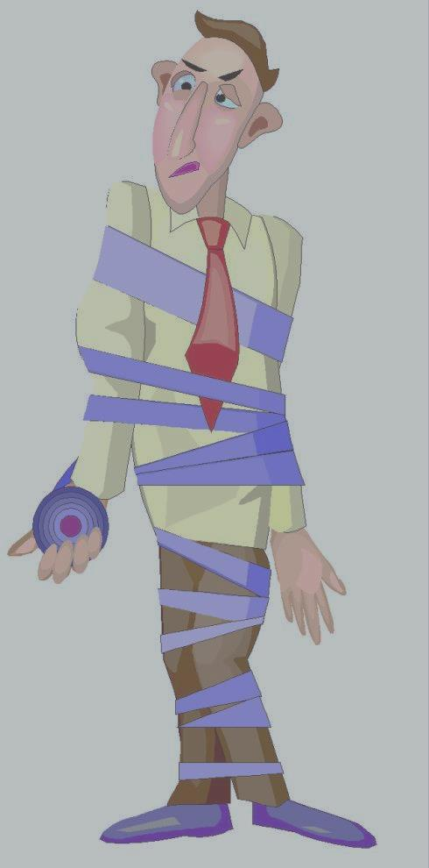
الجزء الثالث:- وينطبق على المحاسبين المهنين الموظفين ويشمل : 1- التضارب في الولاء. 2- مساعدة الزملاء المهنين. 3- الكفاءة المهنية.
رابعا: التحديات التي تواجه تطبيق القواعد الاخلاقية لمهنة المحاسبة بالعراق:
هناك مجموعة من التحديات التي تواجه المحاسبين عند التطبيق والالتزام بقواعد السلوك
المهني ويمكن تقسيمها الى مجموعات:
الاولى: التحديات المتعلقة بتنظيم المهنة نفسها:
1-عدم وجود تنظيم مهني فاعل (نقابة او جمعية) ينتمي اليه المحاسب ويطلب منه ابداء الراي
او اتخاذ المواقف عند الضرورة.
2- عدم وجود قواعد للسلوك المهني واضحة تلزم المحاسبين بشرف المهنة وتحد
من التستر على المقصرين منهم.
3- عدم وجود قوانين تعزز مكانة المهنة في الحياة الاقتصادية وتضمن حرية التعبير عن
الراي المحاسبي الصريح.
4- ضعف الترابط بين التنظيمات المهنية القائمة في البلاد فيما يتعلق بالتدريب ورفع الكفاءة
المهنية للمحاسب وخاصة قواعد السلوك المهني.
5- قصور التشريعات الحكومية الملزمة للمحاسب بتطبيق قواعد السلوك المهني وعدم مواكبتها
للتطويرات الحديثة الخاصة بتلك القواعد.
6- السماح بامتهان العمل المحاسبي اعتمادا على الخبلرة وحدها دون التخصص المحاسبي
. او طلب الى النقابة

Slide 7
الثانية: التحديات المتعلقة ببيئة العمل الذي يعمل فيه المحاسب:
وهي التحديات التي تواجه اخلاق مهنة المحاسبة في التطبيق:
1-المعتقدات الدينية السائدة في المجتمع الذي يعمل فيه المحاسب اذ ان قناعة المحاسبين على
ان سلوكهم يتفق مع ما يريده الله سبحانه وتعالى وليس من حق الوحدة الاقتصادية او اي
منظمة مهنية ان تجتهد في وضع دليل ارشادي متناف مع التفسير الديني السائد على
اختلاف الاديان.
2- الصعوبات الناشئة عن الوحدة الاقتصادية التي يعمل فيها المحاسب اذ يعتقد البعض
ان هناك مسببات تحول دون التزام المحاسب بالاحكام والقواعد الاخلاقية ومن ثم فان تطبيق
الاخلاقيات في الخدمة حالة مستحيلة او غير قابلة للتطبيق.
الثالثة:- تحديات متعلقة بالتاهيل العلمي والتدريب العملي:
1- ضعف التاهيل العلمي والعملي للمحاسب في الجامعات والمعاهد بخصوص السلوك
المهني للمحاسب.
2- عدم وجود دورات تاهيلية للمحاسب في بدء تعينه لتعريفه بالقواعد الاخلاقية
للسلوك المهني والقوانين.
3- عدم توافر الفرصة لمواكبة المستجدات المهنية من خلال الاشتراك بالندوات والمؤتمرات
الخاصة بقواعد السلوك المهني.
4- عدم كفاية الدورات التدريبية للتعريف بقواعد السلوك المهني.

Slide 8
الرابعة:- الصعوبات الناشئة عن التعارض بين المباديء الاخلاقية ذاتها:
ان مسؤولية المحاسب لاتتحدد بمعيار واحد وانما بمجموعة مركبة من المعايير الاخلاقية والفنية
والمهنية والتنظيمية واذا ما تعارضت هذه المعايير مع بعضها البعض، فالمحاسب يعيش حالة
من التناقض عندما يطلب منه الكشف عن اسرار الوحدة الاقتصادية (الولاء لها)، وفي الوقت
نفسه عليه ان لايسكت عن حالة فساد او عدم اخلاص ممن هم في قمة الهرم الاداري ،
او كيف يمكن للمحاسب ان يوفق بين سعيه لاستمرار الوحدة الاقتصادية وبقائها حتى
وان لم تكن كفوءة؟
وكيف يمكن له التوفيق بين العدالة المطلوبةوبين سلطة الاداري او تاثير الاصدقاء والتجرد
من النظرة الذاتية؟
مثل هذه الاسئلة وغيرها تطرح بقوة عندما يطلب من المحاسب ان يسعى لتحقيق الرضا
وهو في بيئة تعاني من التحيز والمحاباة او انها تضغط باتجاه اهداف ضيقة.

Slide 9
خامسا: الاستناجات:
1- تحتاج مهنة المحاسب بالعراق الى ان تمتلك قواعد اخلاقية لمهنة المحاسبة يلتزم بها المحاسب عند ممارسته المهنة ، لحماية المهنة والجمهور العام على اعتبار ان ذلك يمثل الاهداف الاساسية للقواعد المهنية.
2- ان التركيز على اخلاقيات مهنة المحاسبة يتضمن السمات الشخصية التي يجب ان يتحلى بها المحاسب ،كما ان اخلاقيات مهنة المحاسبة هي مجموعة القواعد والاصول المتعارف عليها والتي تستلزم من المحاسب سلوكا معينا يقوم على الالتزام اذ تكون مراعاتها المحافظة على مهنة المحاسبة وشرفها.
3- على الرغم من ان هناك منظمات مهنية في العراق تشرف وتنظم مهنة المحاسبة وتضع معايير قواعد السلوك المهني الا انها لاتواكب التطورات العلمية الحديثة وعلى النقابة الاستمرار بتحديث القواعد واصدار النشرات الدورية بما يتلائم ومتطلبات المجتمع وتطوراته.
4- هناك ضعف في التاهيل النظري والعملي للمحاسب في الجامعات والمعاهد لمواكبة مستجدات المهنة.
5- عدم وضوح بعض القواعد وصعوبة تطبيقها من قبل المحاسبين.
6- المحاسب يواجه تحديات لايستطيع من خلالها ان يوفق بين العدالة والمصداقية كقواعد اخلاقية وما يفرضه مبدا الموضوعية من مسؤولية على المحاسبين بالتحلي بالعدالة والنزاهة.
7- عدم توافق السلطات الممنوحة للمحاسب مع الواجبات المكلف بها وعدم اختصاص المرؤوسين بالعمل المحاسبي تؤثر على عمل المحاسب.

Slide 10
سادسا: التوصيات:
1- في المجال التعليمي ضرورة اهتمام الجامعات بقواعد السلوك المهني والاخلاقيات في المقررات الدراسية.
2- ضرورة توفير مراكز خبرة وتدريب في مجال المحاسبة.
3- ضرورة اجراء التعديلات على التعليمات الصادرة من نقابة المحاسبين والمدققين العراقين بما يتلائم ومتطلبات البيئة.
4- ضرورة اعداد دليل للقواعد الاخلاقية الصادرة عن الاتحاد الدولي للمحاسبين ودليل المعهد الامريكي للمحاسبين القانونين عن طريق تشكيل مجالس للمحاسبة مكونة من اعضاء من نقابة المحاسبين والمدققين العراقيين ومجلس القواعد المحاسبي العراقي واعضاء من ديوان الرقابة المالية وعدد من اساتذة الجامعات مع اعضاء من وزارة المالية.وتكون تلك القواعد مدعومة بتشريعات قانونية.

Slide 11
تم بعون اللة
شكراً لحسن استماعكم

